Slide 1







Slide 2
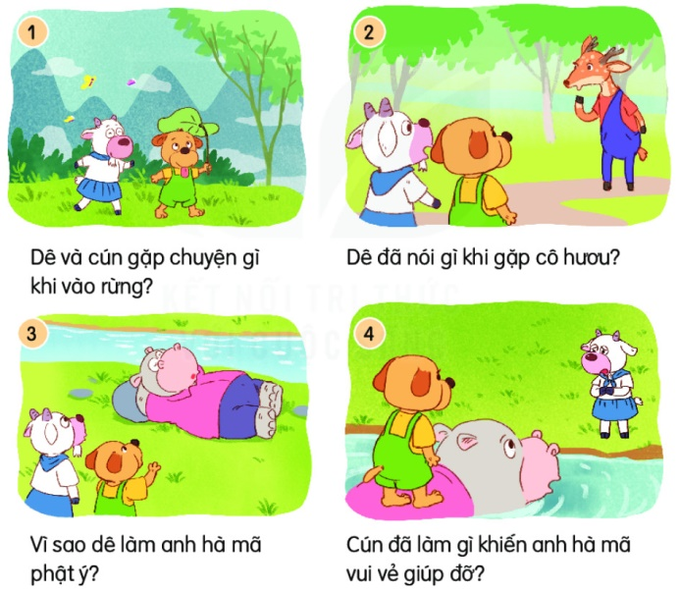
1. Dựa vào câu hỏi gợi ý, nói về sự việc từng tranh

Slide 3

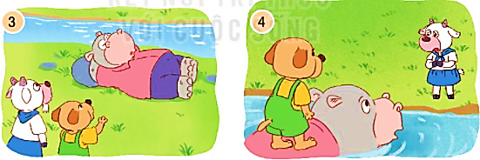



Cún đã làm gì khiến anh hà mã vui vẻ giúp đỡ?
Cún đã hỏi anh hà mã rất lịch sự: “Chào anh hà mã, anh giúp bọn em qua sông được không ạ?”

Slide 4
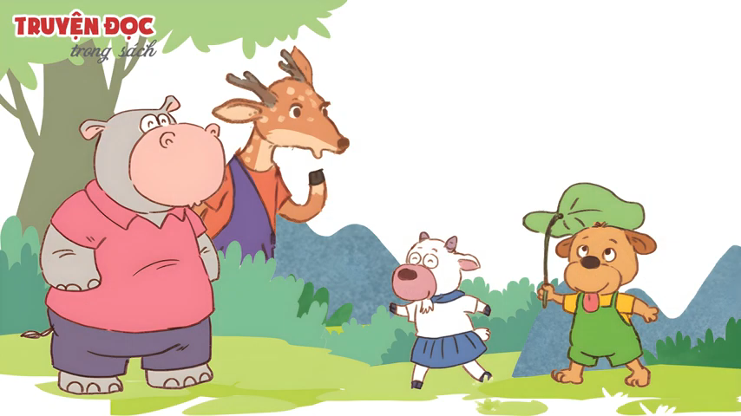

Slide 5
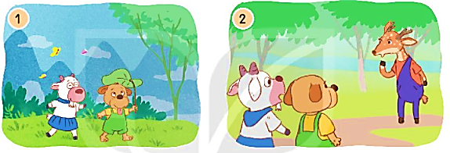
2. Kể lại từng đoạn theo tranh

Slide 6
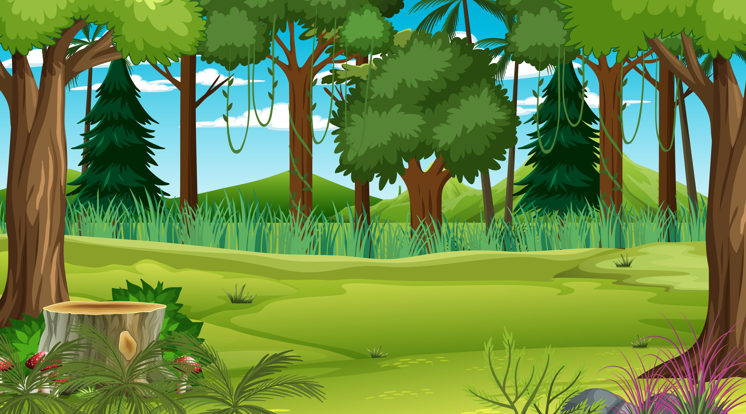
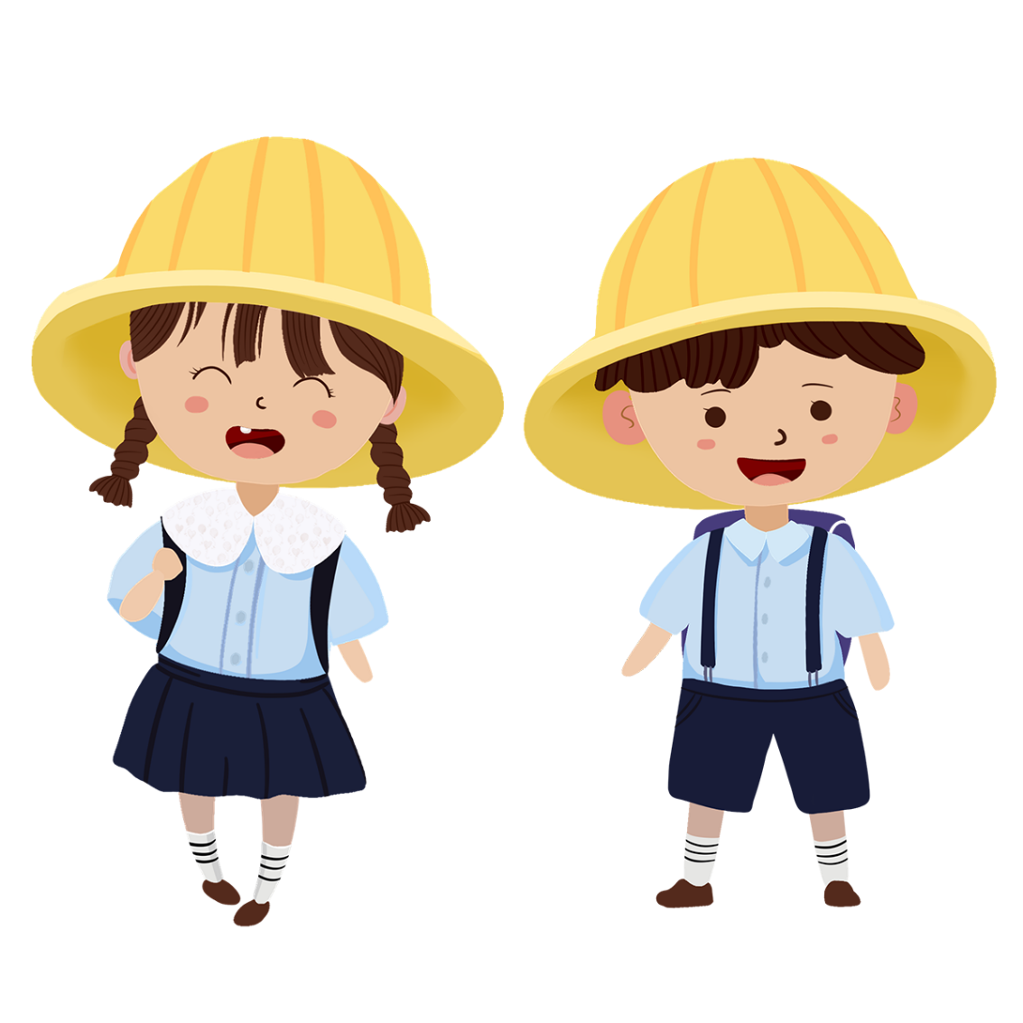
Làm việc nhóm đôi
Thực hành kể cho nhau nghe
Yêu cầu:
Kể đúng nội dung từng bức tranh
Kể đúng giọng đọc của nhân vật
Sử dụng phối hợp ngôn ngữ hình thể

Slide 7

Qua câu chuyện em học được điều gì?
Câu chuyện giúp em học được bài học: muốn được người khác giúp đỡ em phải hỏi hoặc đề nghị một cách lịch sự, được người khác giúp đỡ em phải nói lời cảm ơn.

Slide 8
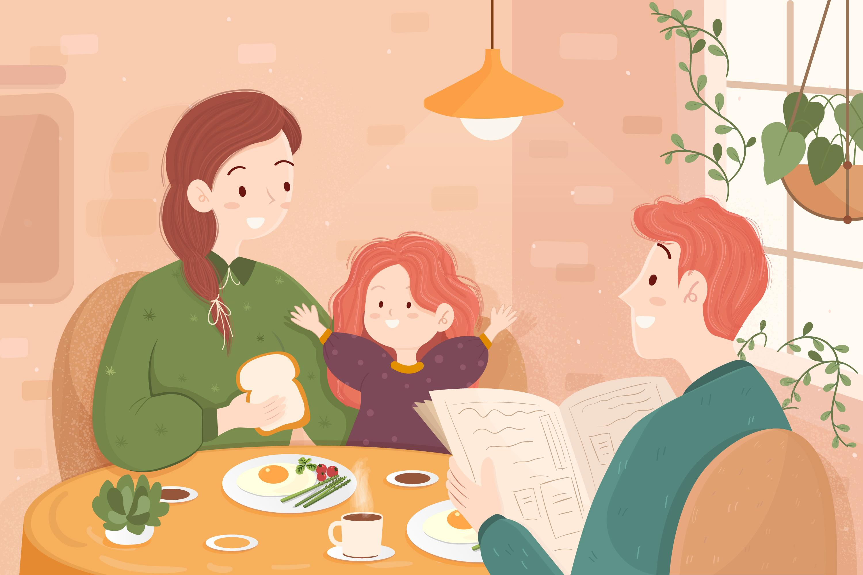
Về nhà: Cùng người thân trao đổi về cách chào hỏi thể hiện sự thân thiện hoặc lịch sự

